Slide 1

CICLO II: Programación Básica en Java

Slide 2

Sesión 6:
Introducción a Java
Programación Orientada a Objetos (POO)

Slide 3
Objetivos de la sesión
Al finalizar esta sesión estarás en capacidad de:
Especificar cómo se inicializa un objeto cuando no existe un constructor
Inicializar objetos utilizando un constructor
Definir el diagrama de clase insertando el constructor
Mostrar la existencia de los paquetes del API de Java y explicar los más importantes.
Explicar los conceptos asociados a métodos y campos static

Slide 4
¿Qué es un constructor en Java?
En Java es un método especial dentro de una clase, que se llama automáticamente cada vez que se crea un objeto de esa clase.
Un constructor inicializa un objeto cuando se crea. Tiene el mismo nombre que su clase y es sintácticamente similar a un método. Sin embargo, los constructores no tienen un tipo de devolución explícito.
Todas las clases tienen constructores, ya sea que se defina uno o no, porque Java proporciona automáticamente un constructor predeterminado. En este caso, las variables de miembro no inicializadas tienen sus valores predeterminados, que son cero, null y false. Una vez que defines tu propio constructor, el constructor predeterminado ya no se usa.

Slide 5
Constructor – Sintaxis en Java
class className {
// Constructor
nombre de la clase() {
// ...
}
// Otros metodos…
void method1 () {
// ...
}
void method2 () {
// ...
}
}

Slide 6
Ejemplo – Estructura en Java
import java.util.Scanner;
public class Estu {
public static void main(String[] args) {
Scanner lea = new Scanner(System.in);
Estudiante e1 = new Estudiante();//creando objeto para instanciar atributos de la clase
/*implementación*/
}
//método promedio
public static float prom(float nota1,float nota2, float nota3) {
return (nota1+nota2+nota3)/3;
}
}
//Clase estudiante
class Estudiante {
public String nombre;
public float nota1, nota2, nota3;
}

Slide 7
Ejemplo simple de un constructor:
public class PruebaPrecio {
public static void main(String [] args) {
Precio p; // Crea una referencia de la clase Precio
p = new Precio(); // Crea el objeto de la clase Precio y realiza
// una llamada al metodo constructor
}
}
En el ejemplo de la clase PruebaPrecio, que utiliza una instancia de la clase Precio, la llamada al constructor se produce en la sentencia p = new Precio();. Mientras que la ejecución de new genera una nueva instancia y devuelve su dirección de memoria, la ejecución del constructor Precio() inicializa los valores de los atributos.
Para este caso se inicializa un objeto cuando “no existe” un constructor.

Slide 8
Ejemplo constructor instanciación de la clase anterior
En este ejemplo, el constructor de MiClase es:
MiClase(){
x=10;
}
Este constructor asigna a la variable de instancia x de MiClase el valor de 10. Este constructor es llamado por new cuando se crea un objeto.
Salida: 10 - 10
class MiClase {
int x;
MiClase(){
x=10;
}
}
class ConstructorDemo {
public static void main(String[] args) {
MiClase t1= new MiClase();
MiClase t2= new MiClase();
System.out.println(t1.x + " - "+t2.x);
}
}

Slide 9
Ejemplo
Enunciado: Construya una clase denominada estudiante, con los siguientes atributos Nombre, Nota1, Nota2, Nota3 y Definitiva. Solicite al usuario los valores para un estudiante y almacénese en una instancia de la clase estudiante. Calcule la nota definitiva como el promedio simple de las tres notas. (nota1+nota2+nota3)/3
Diagrama de Clase
Estudiante
Nombre:String Nota1:float Nota2:float Nota3:float
Promedio(Nota1:float,Nota2:float,Nota3:float

Slide 10
API de Java
Los programas se construyen combinando nuevos métodos y clases con los predefinidos en la API de Java.
Las clases son agrupadas en paquetes y pueden ser importadas y reusadas.
La API de Java contiene una colección enorme de clases predefinidas que contienen métodos para ejecutar cálculos matemáticos, manipulación de strings, de caracteres, operaciones de entrada/salida, operaciones de bases de datos, archivos, y muchas más.

Slide 11
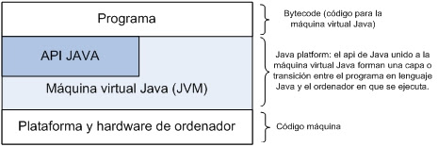
API de Java

Slide 12
Métodos static y atributos static
La mayoría de los métodos se ejecutan en respuesta a las llamadas Que se hacen de ellos en objetos específicos, sin embargo, hay otros que no. En ocasiones un método realiza una tarea que no depende del contenido de ningún objeto. En este caso se aplica a la clase en la que está declarado como un todo y se conoce como método static.
Consideraciones:
Sólo existen una vez por clase, independientemente del número de instancias (objetos) de la clase que se haya creado y aunque no exista ninguna.
El método o el atributo se comportan siempre de la misma manera
Se puede acceder a los miembros estáticos utilizando el nombre de la clase.
Un método estático no puede acceder a miembros no estáticos directamente, tiene que crear primero un objeto

Slide 13
Métodos static y atributos static
Algunas Reglas:
Los métodos y atributos estáticos se llaman así:
NombreClase.metodoEstatico(<args>);
NombreClase.atributoEstatico;
Para acceder a los métodos y atributos no estáticos se necesita de una instancia (objeto) de la clase:
NombreClase nombreObjeto = new NombreClase();
Los miembros no estáticos se llaman así:
nombreObjeto.metodoNormal();
nombreObjeto.atributoNormal;

Slide 14
Métodos static y atributos static
Algunas Reglas:
Cuando la llamada a un método o atributo estático de la clase se realiza dentro de la propia clase se puede omitir el nombre de la misma:
metodoEstatico();
atributoEstatico;
en vez de:
NombreClase.metodoEstatico();
NombreClase.atributoEstatico;

Slide 15
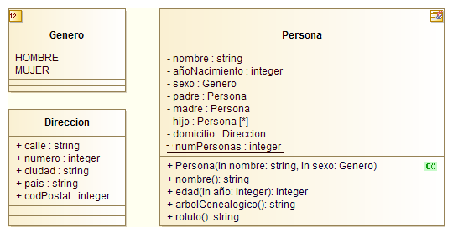
Atributos estáticos
En la representación de Diagrama de clase, los atributos estáticos se representan subrayados, los públicos con un prefijo + y los privados con un prefijo -.
‹#›

Slide 16
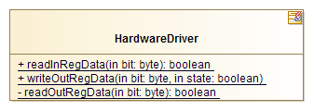
Métodos estáticos
En la representación de Diagrama de clase, los métodos estáticos se representan subrayados.
‹#›

Slide 17


